Slide 1


পরিচিতি
শিবলুল আহমেদ
বি.এ (অনার্স), এম.এ (মাস্টার্স)
আরবি ভাষা ও সাহিত্য
ইসলামী বিশ্ববিদ্যালয়, কুষ্টিয়া।
প্রভাষক (আরবি)
জুম্মাহাট দারুল উলুম ফাযিল মাদরাসা
উলিপুর, কুড়িগ্রাম।
ই-মেইলঃ shibly.iu@gmail.com
মোবাইলঃ ০১৭২৩-৬৬৪৫৫৭

Slide 2

পবিত্রতা: অযু ভঙ্গের কারণ

Slide 3

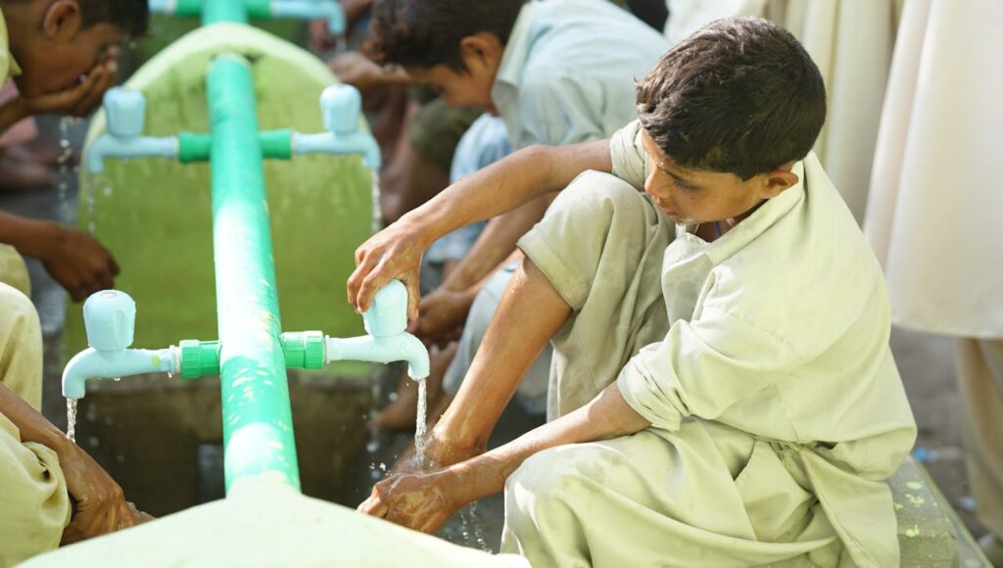
আজকের বিষয়: পবিত্রতা এবং অযু ভঙ্গের কারণসমূহ
আপনারা ইসলামিক শিক্ষার একটি গুরুত্বপূর্ণ বিষয় সম্পর্কে জানবেন
এই উপস্থাপনায় মনোযোগ দিন এবং প্রশ্ন করতে দ্বিধা করবেন না
Notes:
Image from: https://www.muslimpro.com/what-to-do-before-you-pray-wudu-cleanliness-facing-qibla/

Slide 4

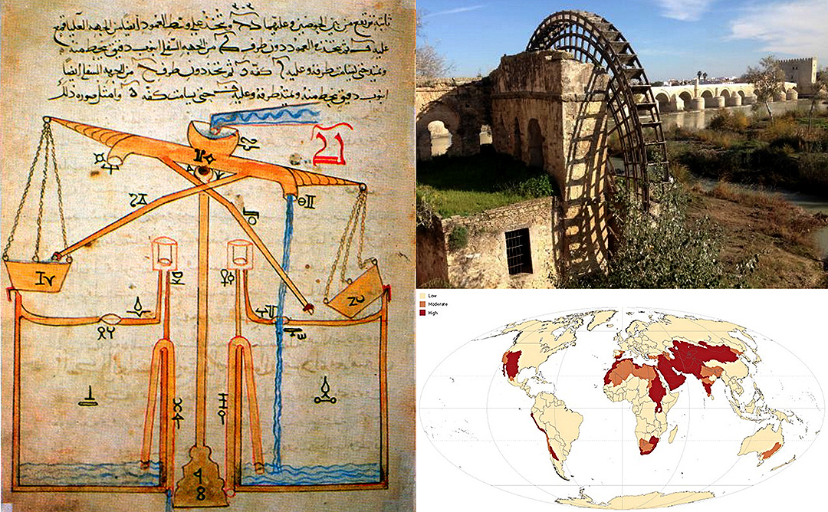
পবিত্রতার গুরুত্ব
পবিত্রতা ইসলামের অন্যতম মৌলিক বিষয়
নামাজের জন্য পবিত্রতা অপরিহার্য শর্ত
শারীরিক ও আত্মিক পরিচ্ছন্নতা উভয়ই জরুরি
আল্লাহ পবিত্র ও পরিচ্ছন্ন বান্দাদের ভালোবাসেন
Notes:
Image from: https://muslimheritage.com/water-management/

Slide 5
অযু কী এবং কেন প্রয়োজন
অযু হলো নির্দিষ্ট পদ্ধতিতে শরীরের কিছু অঙ্গ ধোয়া
নামাজের পূর্বশর্ত হিসেবে অযু আবশ্যক
কুরআন স্পর্শ করার জন্যও অযু প্রয়োজন
অযু আমাদের শারীরিক ও আধ্যাত্মিক পরিচ্ছন্নতা দান করে

Slide 6

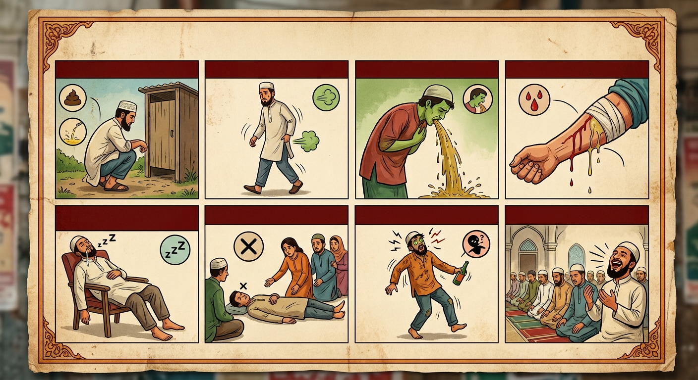
অযু ভঙ্গ বলতে কী বোঝায়
অযু ভঙ্গ মানে অযুর অবস্থা নষ্ট হওয়া
নির্দিষ্ট কিছু কারণে অযু ভেঙে যায়
অযু ভাঙলে পুনরায় অযু করা আবশ্যক
আপনার পাশের সহপাঠীর সাথে আলোচনা করুন: অযু ভাঙলে কী করতে হয়?
Notes:
Image from: https://www.amazon.com/Essential-Islamic-Knowledge-Budda-Minhu/dp/1872531342

Slide 7

প্রাকৃতিক প্রয়োজন
প্রস্রাব বা পায়খানা করলে অযু ভেঙে যায়
শরীর থেকে যেকোনো অপবিত্র বস্তু বের হলে অযু নষ্ট হয়
এটি সবচেয়ে সাধারণ অযু ভঙ্গের কারণ
পুনরায় অযু করে নিতে হবে
Notes:
Image from: https://clhgroup.co.uk/learning-centre/guides/clean-toilets-how-important-are-they?srsltid=AfmBOop46OReAsxhPfVnWuOgY_Atw691GEq38kW6Ik7MKPvEsgPOfE4Y

Slide 8



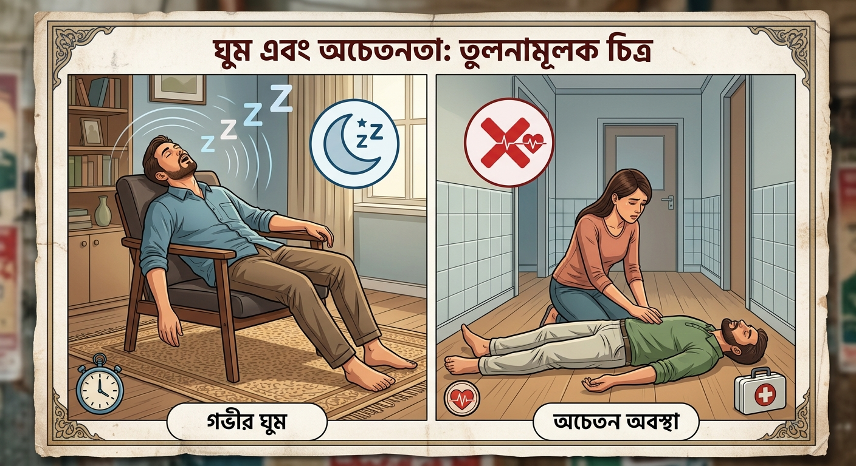
ঘুম ও অচেতনতা
গভীর ঘুম গেলে অযু ভেঙে যায়
অজ্ঞান হলে বা মূর্ছা গেলে অযু নষ্ট হয়
হালকা তন্দ্রায় অযু ভাঙে না
সম্পূর্ণ সচেতনতা হারালে অযু পুনরায় করতে হয়

Slide 9
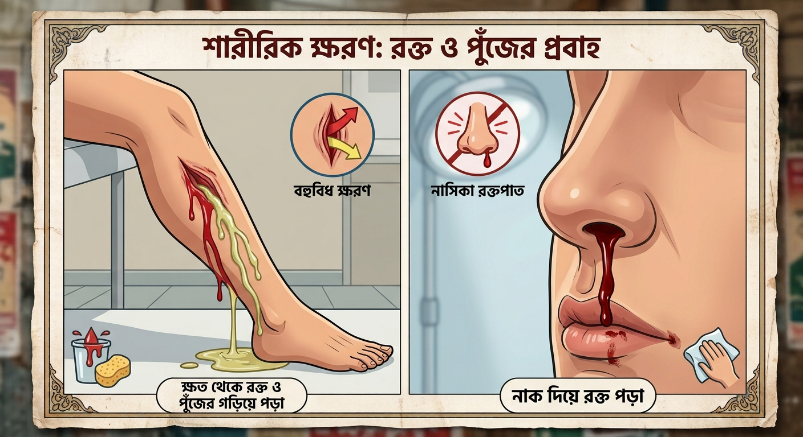

রক্তপাত ও শারীরিক নিঃসরণ
শরীর থেকে রক্ত, পুঁজ বা পানি বের হলে অযু ভাঙে
নাক দিয়ে রক্ত পড়লে অযু ভেঙে যায়

Slide 10

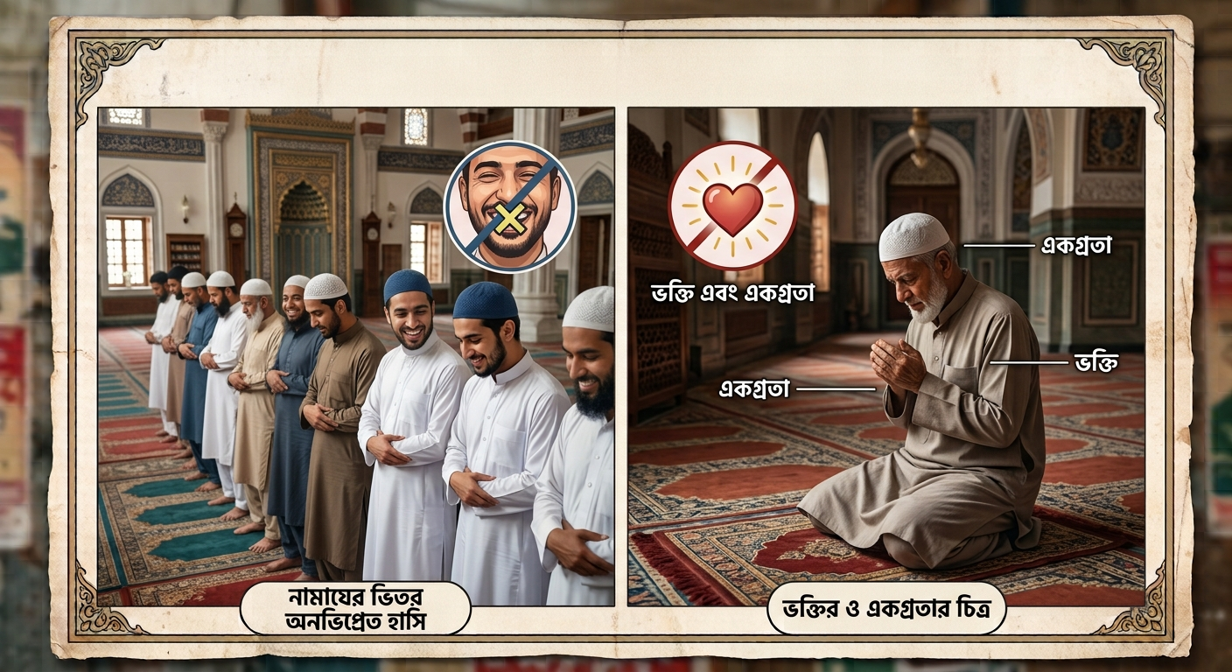

হাসি ও অন্যান্য
নামাজের মধ্যে জোরে হাসলে অযু ভাঙে
মুখ দিয়ে উচ্চস্বরে হাসি দিলে অযু নষ্ট হয়
সাধারণ হাসিতে অযু ভাঙে না
Notes:
Image from: https://www.shutterstock.com/image-photo/man-laughing-joyfully-indoors-art-gallery-2669096793

Slide 11
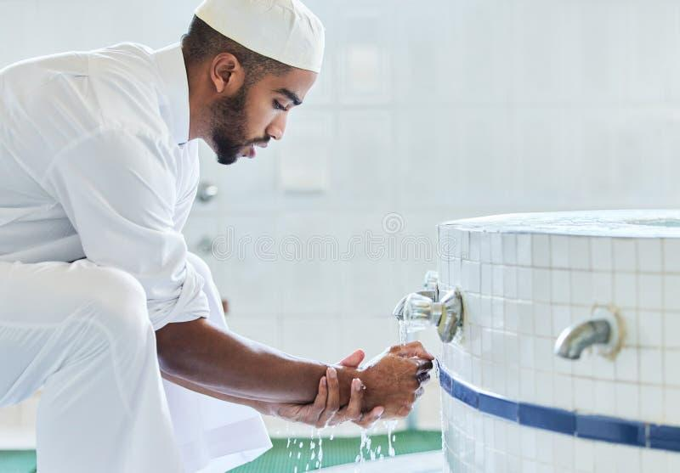
অযু ভাঙার পর করণীয়
অযু ভাঙলে অবিলম্বে নতুন অযু করুন
পবিত্রতা বজায় রাখার চেষ্টা করুন
নামাজের সময় হলে অযু করে নিন
সর্বদা পরিচ্ছন্ন থাকার অভ্যাস গড়ুন
Notes:
Image from: https://www.dreamstime.com/photos-images/cleaning-prayer-hands.html

Slide 12


ধন্যবাদ
আজকের উপস্থাপনায় অংশগ্রহণের জন্য ধন্যবাদ
পবিত্রতা ও অযু ভঙ্গের কারণগুলো মনে রাখুন
কোনো প্রশ্ন থাকলে জিজ্ঞাসা করুন
আল্লাহ আপনাদের সবাইকে পবিত্র ও পরিচ্ছন্ন রাখুন
Notes:
Image from: https://www.pinterest.com/pin/be-thankful-quotes-and-messages-to-express-gratitude--356699232996251129/

